Slide 1
ANCI UMBRIA
ATTIVITA’ 2018

Slide 2
ANCI UMBRIA E’ - 91 COMUNI ADERENTI - RAPPRESENTANZA POLITICO – ISTITUZIONALE CON REGIONE UMBRIA, PROVINCE, PREFETTURE, QUESTURE, INPS, INAIL, AGENZIA DELLE ENTRATE, RAPPRESENTANZE SINDACALI, DATORIALI, RAPPORTI CON ENTI DEL TERZO SETTORE E COOPERATIVE - ASSOCIAZIONE DOTATA DI PERSONALITA’ GIURIDICA DAL 2016 - ASSOCIAZIONE ACCREDITATA AL SISTEMA REGIONALE DI FORMAZIONE DAL 2016 - ASSOCIAZIONE CON PIANO TRASPARENZA - ANTICORRUZIONE

Slide 3
- RISPOSTE AI QUESITI DEI COMUNI - 16 CONSULTE TEMATICHE - 14 PROGETTI APPROVATI A SOSTEGNO DEI COMUNI - PROTOCOLLI E CONVENZIONI CON ENTI DEL TERRITORIO - FORMAZIONE - ASSISTENZA TECNICA (COORDINAMENTO,PROGETTAZIONE) - PREDISPOSIZIONE OSSERVAZIONI,PARERI,EMENDAMENTI
ATTIVITA’

Slide 4
Protocolli e convenzioni
Protocollo d’Intesa sugli interventi del piano regionale per la non autosufficienza (PRINA)
Convenzione per la realizzazione degli interventi e/o progetti previsti di cui all’art. 280 della legge n.11/2015 riconoscimento per la valorizzazione della funzione sociale, educativa e formativa svolti dalle parrocchie mediante oratori
Protocollo unico regionale per la realizzazione del sistema regionale di contrasto alla violenza di genere
Protocollo per la prevenzione e il contrasto delle discriminazioni in ragione dell’orientamento sessuale o dell’identità di genere
Protocollo con avis regionale e Federsanità
Convenzione ANCI Umbria – Regione Umbria Servizio protezione civile per l’attuazione del Sistema integrato regionale di Protezione Civile
Protocollo d’Intesa Regione Umbria – Umbria Digitale – ANCI Umbria per lo sviluppo di iniziative comuni in tema di Agenda Digitale nel territorio umbro.

Slide 5
RAPPORTI CON MONDO AUTONOMIE
CONSIGLIO DELLE AUTONOMIE LOCALI
UPI UMBRIA
ANCI UMBRIA
COMUNI
AICCRE UMBRIA
SCUOLA PUBBLICA DI AMMINISTRAZIONE PUBBLICA
LEGA DELLE AUTONOMIE UMBRE

Slide 6
MONDO ANCI
ANCI NAZIONALE
IFEL
ANCITEL
ANCI UMBRIA
COMUNI
FELCOS
ANCI UMBRIA PROCIV
FEDERSANITA’

Slide 7
ANCI Umbria - Protezione civile anci umbria prociv
- 82 COMUNI SOCI di cui 20 in adesione nell’area interna dell’orvietano
- 92 PIANI DI PROTEZIONE CIVILE SPEDITIVI
- 41 PIANI MULTIRISCHIO COMPLETATI
- 14 PIANI IN VIA DI AGGIORNAMENTO PER ADATTARLI ALLE LINEE GUIDA REGIONALI
- 60 ORE DI FORMAZIONE AI TECNICI COMUNALI CON ESERCITAZIONI TABLE TOP per posti di comando

Slide 8
OLTRE 650 ORE DI ATTIVITA’ ORDINARIA PRESSO I COMUNI CIRCA 100 ORE DI FORMAZIONE AI VOLONTARI TRA CORSI BASE E CORSI SPECIFICI SUPPORTO AI CENTRI OPERATIVI COMUNALI PER LA GESTIONE DI VARIE EMERGENZE/ ESERCITAZIONI/ GRANDI EVENTI (FRANA DERUTA, INCENDIO ROCCA SAN ZENONE, FRANA NARNI, ORDIGNO BELLICO TERNI, MARCIA DELLA PACE, ESERCITAZIONE MAGIONE PIAN DI CARPINE, PIANI PARTECIPATIVI: BEVAGNA, DERUTA, MAGIONE, UMBERTIDE, ETC …)
ANCI Umbria - Protezione civile ANCI UMBRIA PROCIV

Slide 9
ANCI UMBRIA SANITA’ FEDERSANITA’ ANCI UMBRIA
ASSOCIATI 92 COMUNI
ASSOCIATE 2 AZIENDE OSPEDALIERE
ASSOCIATE 2 USL TERRITORIALI
ASSISTENZA AGLI ASSOCIATI SU:
INFORMATIZZAZIONE DEL SISTEMA SANITARIO REGIONALE
SUPPORTO ALLA REDAZIONE DEL PIANO SANITARIO REGIONALE
SUPPORTO ALLA REALIZZAZIONE DELLE SAE (SOLUZIONI ABITATIVE EMERGENZIALI) ACCESSIBILI NEI TERRITORI DEL CRATERE

Slide 10
- 92 COMUNI COINVOLTI NEL PROGETTO DONAZIONE ORGANI - 92 COMUNI COINVOLTI NEL PROGETTO LOTTA CONTRO LA LUDOPATIA (PROGETTO NO SLOT) - PROMOZIONE TEMA DONAZIONE ORGANI E EMODERIVATI - COORDINAMENTO PIANO TRIENNALE PER LA LOTTA AL RANDAGISMO - ASSISTENZA PER L’ATTUAZIONE DEI REGOLAMENTI DELLE POLITICHE FUNERARIE POLITICHE DI FINE VITA E TESTAMENTO BIOLOGICO - POLITICHE PER IL CONTRASTO DELL’INQUINAMENTO ACQUE OSSERVATORIO AMBIENTE E SALUTE - PROGETTO DI COOPERAZIONE INETRNAZIONALE IN SIRIA IN COLLABORAZIONE CON NAZIONI UNITE E FELCOS
ANCI UMBRIA – SANITA’
FEDERSANITA’ ANCI UMBRIA

Slide 11
ANCI UMBRIA COOPERAZIONE DECENTRATA
IN COLLABORAZIONE CON FELCOS
TITOLO : BEE THE CHANGE. Rafforzamento del settore apistico e sostegno alla filiera delle piante aromatiche e officinali per lo sviluppo socio-economico della Palestina (COMUNI AMICI DELLE API)
Titolo: ECO.COM ECO.COM – Rafforzamento dell’economia comunitaria, solidale, inclusiva e sostenibile nei Comuni di Tiquipaya e Sacaba
Titolo: UMBRIAMICO Festival del Mondo in Comune capofila Tamat

Slide 12
PROGETTAZIONE
- 14 PROGETTI PRESENTATI a valere sui
PROGRAMMA ERASMUS PLUS/ HORIZON 2020
FAMI (FONDO ASILO MIGRAZIONI INTEGRAZIONE)
BANDO WELFARE FONDAZIONE CASSA DI RISPARMIO
BANDO COOPERAZIONE AICS - Agenzia italiana per la Cooperazione allo sviluppo
9 PROGETTI FINANZIATI
50 PARTNER COINVOLTI

Slide 13
FONDI NAZIONALI
TITOLO : FORMARE PER INTEGRARE capofila Regione Umbria
TITOLO: PUZZLE Interventi per il potenziamento dell'accoglienza in Umbria capofila Prefettura di Perugia
TITOLO : LIFE: Lavoro, Integrazione, Formazione, Empowerment capofila Regione Umbria

Slide 14
FONDI NAZIONALI
TITOLO : WIFI - Welfare Interculturale, Formazione e Integrazione. Modelli Innovativi di Azioni Territoriali e Spazi di cittadinanza
TITOLO IMPACT UMBRIA: Integrazione dei Migranti con Politiche e Azioni Coprogettate sul Territorio capofila Regione Umbria
TITOLO : For.MIGRANTS –For.mazione e servizi per migliorare la risposta degli attori del territorio alle necessità di tutela della salute dei rifugiati e richiedenti asilo capofila USL Umbria 1

Slide 15
FORMAZIONE ALCUNI DATI ……..

Slide 16
FORMAZIONE TEMATICHE IMMIGRAZIONE
- 356 ORE DI FORMAZIONE EROGATE
- 380 FUNZIONARI PUBBLICI E OPERATORI PRIVATI FORMATI
- 14 TIPOLGIE DI SERVIZI COINVOLTI
- 40 COMUNI COINVOLTI
- 27 ENTI COINVOLTI NELLE ATTIVITA’FORMATIVE
- VARIE TEMATICHE AFFRONTATE (aggiornamento normativo, comunicazione, workshop tematici)

Slide 17
FORMAZIONE TEMATICHE FINANZA IN COLLABORAZIONE CON Scuola di pubblica Amministrazione villa umbra
- 55 ORE DI FORMAZIONE EROGATE
- 306 FUNZIONARI PUBBLICI COINVOLTI
- 4 TIPOLOGIE DI SERVIZI COINVOLTI
- 35 COMUNI COINVOLTI
VARIE TEMATICHE AFFRONTATE
(La valorizzazione del patrimonio culturale e lo sviluppo urbano nei finanziamenti comunitari: programmi e opportunità / Società partecipate: il quadro normativo dopo il d.lg n.100/2017/le più recenti questioni di rilievo dei tributi comunali/ la riscossione delle entrate comunali e l’attività di accertamento; tributi locali; TARI)

Slide 18
FORMAZIONE 0 – 6 per la formazione continua di tutto il personale educativo e docente di scuole comunali, statali, private e paritarie
Previste circa 22 edizioni dislocate sul territorio
- 12 zone sociali, per un totale di:
374 - ORE DI FORMAZIONE IN AULA
16 - ORE DI FORMAZIONE IN PLENARIA:
8 IN PROV DI PG E 8 IN PROV DI TERNI
TOTALE COMPLESSIVO DI - 390 ore
1000 DISCENTI ISCRITTI
PREVISTE PIU’ EDIZIONI SU PERUGIA E TERNI, SPOLETO

Slide 19
Formazione progetto «io e gli altri» per la gestione delle relazioni nell’ambito di lavoro
10 COMUNI COINVOLTI
800 DIPENDIDENTI COMUNALI nel triennio 2016 – 2019
1° FASE – 250 DIPENDENTI (INIZIO 2017 – FINO 2018)
2° FASE – 650 DIPENDENTI (CONCLUSIONE 2019)
400 DIPENDENTI GIA’ FORMATI

Slide 20
SERVIZIO CIVILE 2017/2018
- 110 VOLONTARI SELEZIONATI - 42 RAGAZZI FORMATI - 30 ORE DI FORMAZIONE EROGATA - RICONOSCIMENTO E CERTIFICAZIONE DELLE COMPETENZE

Slide 21
SERVIZIO CIVILE UNIVERSALE
SUPPORTO ACCREDITAMENTO COMUNI (GIA’ ARRIVATE 10 LETTERE DI INTERESSE – SCADENZA MARZO 2019)
PREDISPOSIZIONE DELIBERE DI GIUNTA
PROGETTAZIONE
SELEZIONE DEI VOLONTARI INSIEME AGLI ENTI INTERESSATI
EROGAZIONE FORMAZIONE SPECIFICA
MONITORAGGIO OBBLIGATORIO DELLE ATTIVITA
CERTIFICAZIONE DELLE COMPETENZE

Slide 22
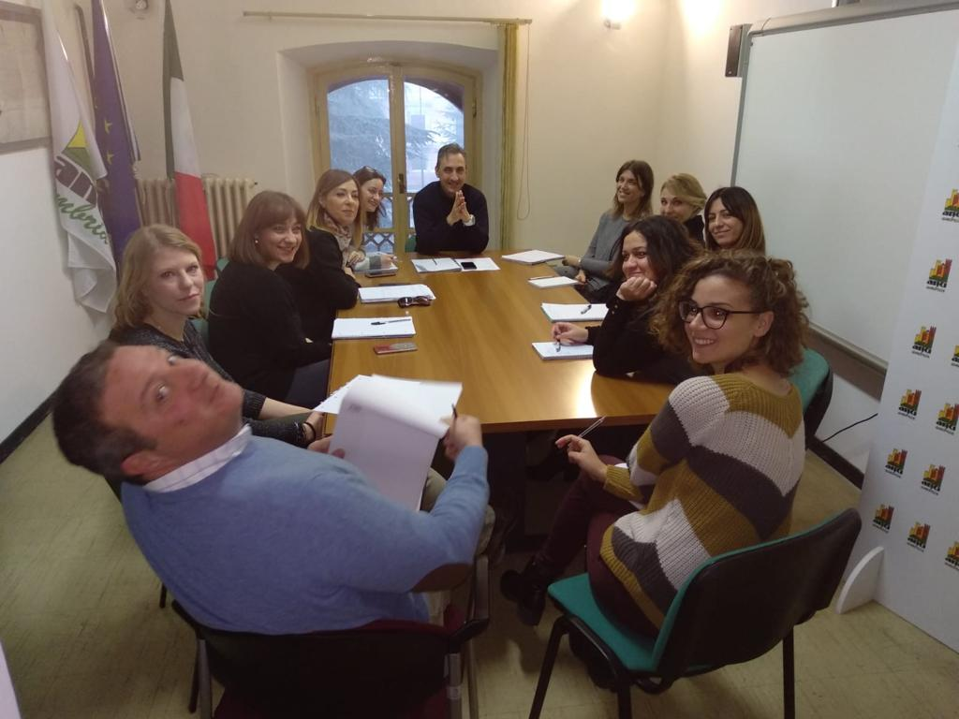
GRAZIE PER L’ATTENZIONE!
AUGURI DI BUONE FESTE
STAFF ANCI UMBRIA

